Slide 1
JPA спецификација и приступ релационим базама података
Универзитет у Београду
Факултет организационих наука
Др Душан Савић

Slide 2
Приступ подацима употребом JPA спецификације
Садржај предавања
Увод
Приступ релационим базама података
ЈPA спецификација
Историјат
Мапирање Јава класе у табеле релационе базе података
Дефинисање јединственог идентификатора
Дефинисање веза између класа
Кључни концепти ЈPA спецификација
Интерфејс EntityManager
Управљање трансакцијама у Јава десктоп апликацијама

Slide 3
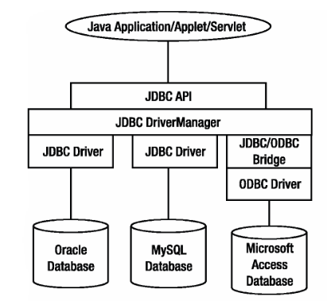
Приступ подацима употребом JPA спецификације
Програмски језик Јава и приступ подацима у релационим база података
JavaDataBaseConectity
JDBC API: скуп стандардних класа и интерфејса независан од конкретног СУБП који омогућава интеракцију Јава програма са подацима који се чувају у табеларном облику у различитим складиштима (релационе базе података, ексел датотеке )
DriverManager класа управљање скупом JDBC драјвера
Учитава драјвер у оперативну меморију, а може се користити и за креирање конекције (јava.sql.Connection објекта)

Slide 4
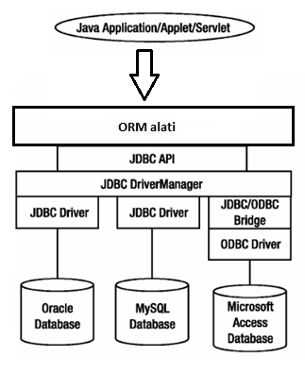
Приступ подацима употребом JPA спецификације
Програмски језик Јава и приступ подацима у релационим база података
Object/Relational Mapping
трансформација објектног модела у релациони модел
EclipseLink (Eclipse), Hibernate (RedHat), Open JPA (Apache), TopLink (Oracle), iBatis (Apache)

Slide 5
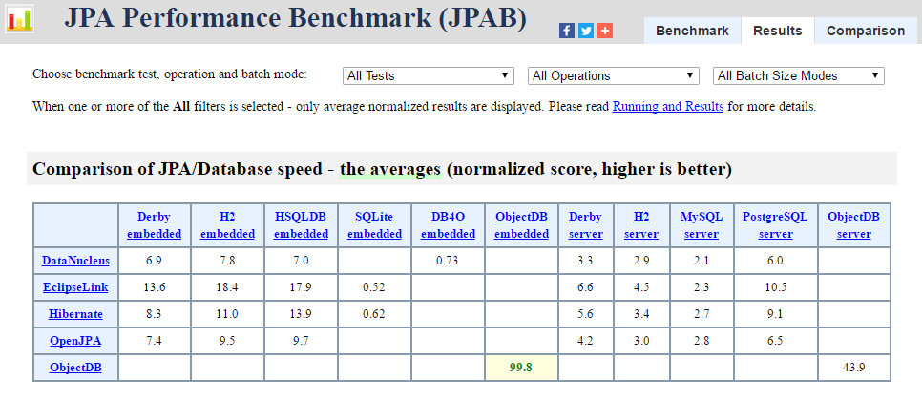
Приступ подацима употребом JPA спецификације
Програмски језик Јава и приступ подацима у релационим база података
JPA Performance Benchmark (JPAB) http://www.jpab.org/

Slide 6
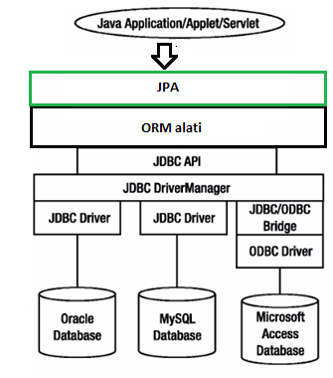
Приступ подацима употребом JPA спецификације
Програмски језик Јава и приступ подацима у релационим база података
JavaPersistenceAPI
спецификација за приступ, чување (перзистенцију) и ажурирање (управљање) између Јава класа/објеката и релационе базе податакa
спецификација, захтева имплементацију
омогућава РОЈО објектима да буду перзистентни
Историјат
2005 Јава ЕЕ 5 (део ЕЈВ спецификације JSR220, ЈРА 1.0, EJB 2 CMP Entity Beans specification)
2009 Java EE 6, JSR317, ЈРА 2.0
2013 Јава ЕЕ 7, JSR338, ЈРА 2.1

Slide 7
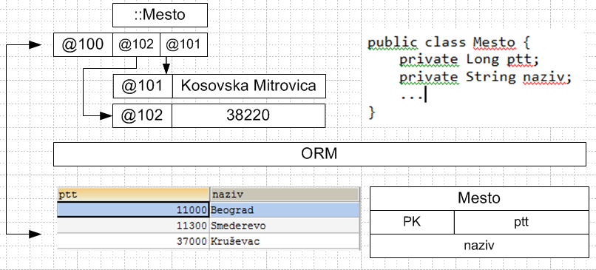
Приступ подацима употребом JPA спецификације
Објектно-релационо мапирање
систем за управљањем базом података, параметри за приступ
објекте којих класа је потребно дефинисати мапирање
класа у табелу
атрибут класе у колону табеле
веза у табелу
dsf

Slide 8
Приступ подацима употребом JPA спецификације
Објектно-релационо мапирање
Објектно- релационо мапирање : представља процес којим се дефинише начин трансформације објектног модела у релациони модел и обрнуто.
Начин дефинисања мапирања (ЈPA спецификације) :
Анотација
XML документ

Slide 9
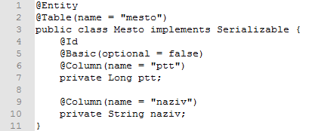
Приступ подацима употребом JPA спецификације
Објектно-релационо мапирање
Анотације
@Entity,
@Id
@Basic
@Column
Пример: Табела Место

Slide 10
Приступ подацима употребом JPA спецификације
Објектно-релационо мапирање: Јединствени идентификатор класе
@Id анотација
Тип атибута који се означава као јединствени
Примитивни типови: byte, int, short, long, char, float и double
Класе: Byte, Integer, Short, Long, Character, Float и Double
Текстуални тип: java.lang.String
Велики нумерички типови: java.math.BigInteger, java.math.BigDecimal
Датумски типови: java.util.Date, java.sql.Date
Генерисање једиственог идентификатора
Коришћењем анотације @GeneratedValue
Четири стратегије за генерисање вредности јединственог идентификатора
@Id @GeneratedValue (strategy=GenerationType.AUTO)
@Id @GeneratedValue (strategy=GenerationType.TABLE)
@Id @GeneratedValue (strategy=GenerationType.SEQUENCE)
@Id @GeneratedValue (strategy=GenerationType. IDENTITY)

Slide 11
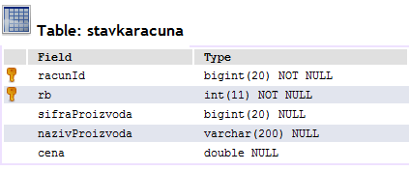
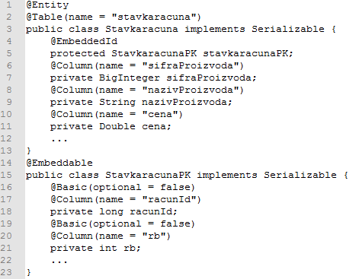
Приступ подацима употребом JPA спецификације
Објектно-релационо мапирање: Јединствени идентификатор класе
Композитни примарни кључ – једна колона није јединствена
Анотација: @EmbeddedId
Пример: Ставка рачуна

Slide 12
Приступ подацима употребом JPA спецификације
Објектно-релационо мапирање: Мапирање веза (Relationship)
Веза у објектном моделу представља референцу једног објекта на други објекат
JPA спецификација:
OneToOne
ManyToOne
OneToMany
ManyToMany
Embedded
ElementCollection

Slide 13
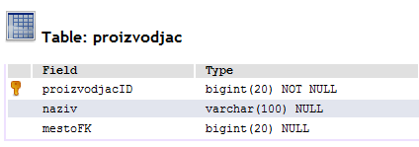
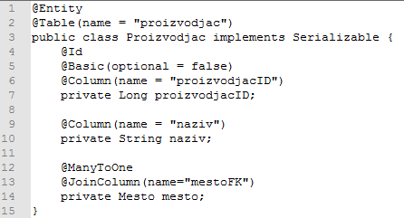
Приступ подацима употребом JPA спецификације
Објектно-релационо мапирање: Мапирање везe @ManyToOne

Slide 14
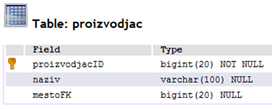
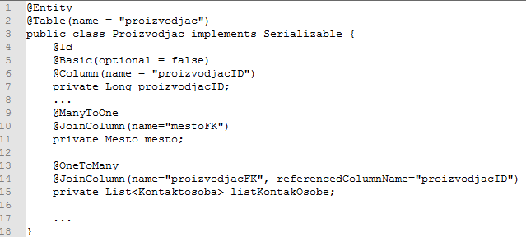
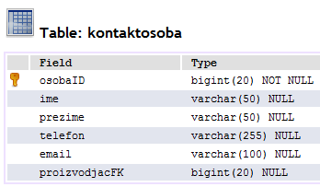
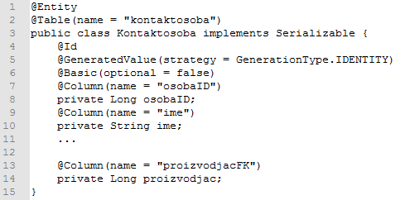
Приступ подацима употребом JPA спецификације
Објектно-релационо мапирање: Мапирање везe @OneToMany

Slide 15
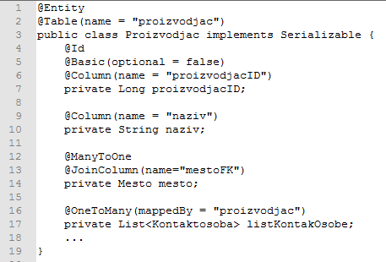
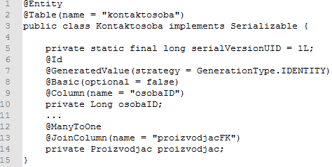
Приступ подацима употребом JPA спецификације
Објектно-релационо мапирање: Мапирање везe @OneToMany

Slide 16
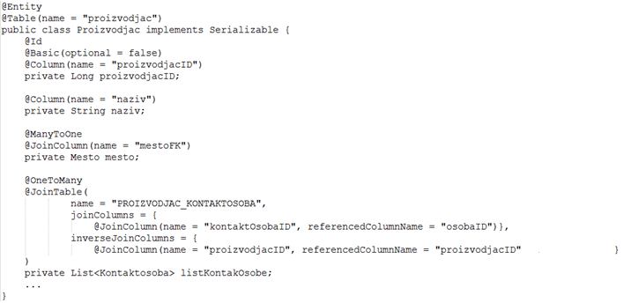
Приступ подацима употребом JPA спецификације
Објектно-релационо мапирање: Мапирање везe @OneToMany

Slide 17
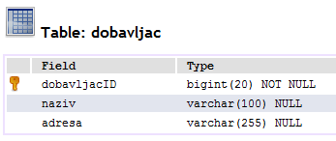
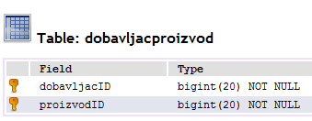
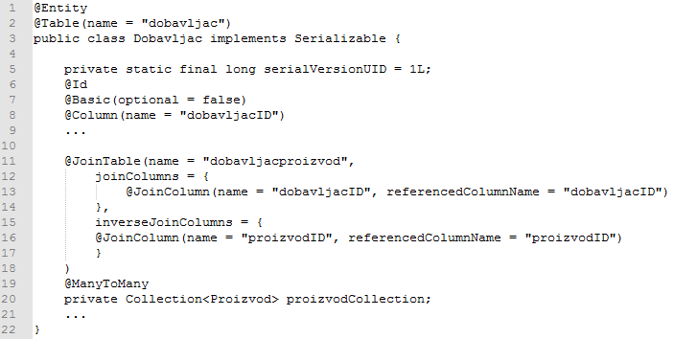
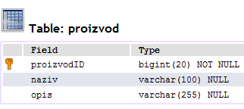
Приступ подацима употребом JPA спецификације
Објектно-релационо мапирање: Мапирање везe @ManyToMany

Slide 18
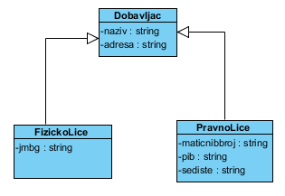
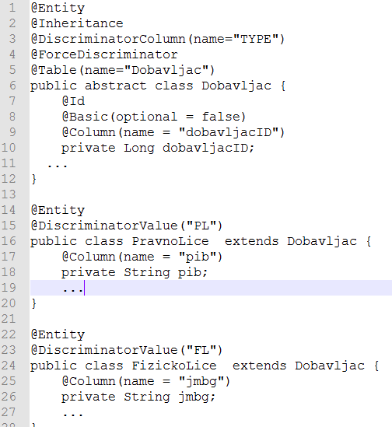
Приступ подацима употребом JPA спецификације
Објектно-релационо мапирање: Наслеђивање
Три начина (стратегије)
мапирања везе наслеђивања:
SINGLE_TABLE
TABLE_PER_CLASS
JOINED

Slide 19
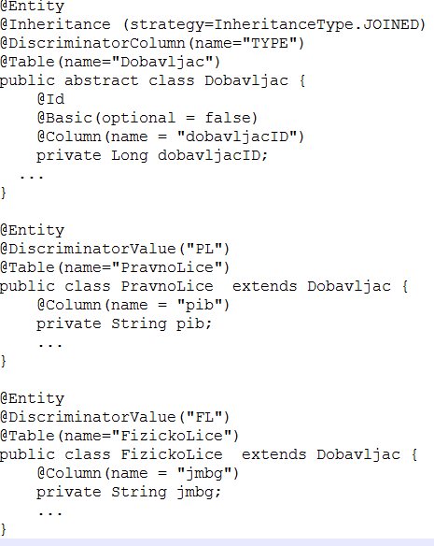
Приступ подацима употребом JPA спецификације
Објектно-релационо мапирање: Наслеђивање
Три начина (стратегије)
мапирања везе наслеђивања:
SINGLE_TABLE
TABLE_PER_CLASS
JOINED

Slide 20
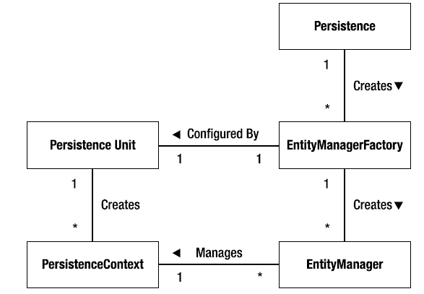
Приступ подацима употребом JPA спецификације
Кључни JPA концепти
управља (креира, брише, врши измену), претражује ентити инстанце у табелама
именована конфигурација за све ентити класе
управља ентити инстанцама у оквиру перзистентног контекста
скуп управљивих (managed) ентити објеката
имплементиран је од стране перзистентног провајдера

Slide 21
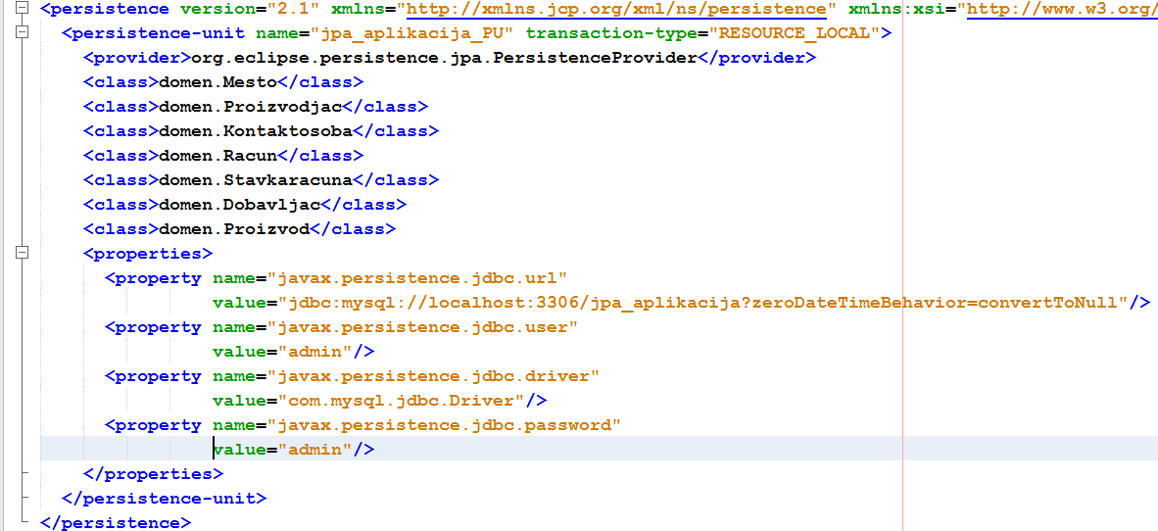
Приступ подацима употребом JPA спецификације
Кључни JPA концепти
управља (креира, брише, врши измену), претражује ентити инстанце у табелама
именована конфигурација за све ентити класе
управља ентити инстанцама у оквиру перзистентног контекста
скуп управљивих (managed) ентити објеката
имплементиран је од стране перзистентног провајдера

Slide 22
Приступ подацима употребом JPA спецификације
Кључни JPA концепти
управља (креира, брише, врши измену), претражује ентити инстанце у табелама
именована конфигурација за све ентити класе
управља ентити инстанцама у оквиру перзистентног контекста
скуп управљивих (managed) ентити објеката
имплементиран је од стране перзистентног провајдера

Slide 23
Приступ подацима употребом JPA спецификације
Кључни JPA концепти: EntityManager
EntityManager
Java
Управљив од стране контејнера
(container-managed)
Java EE
extended
Управљив од стране апликације
(application-managed)
transaction scoped
Java SE

Slide 24
Приступ подацима употребом JPA спецификације
Кључни JPA концепти: Управљање трансакцијама
Развој апликација је “више управљање трансакцијама” него “објектно-релационо мапирање”
Трансакције заправо дефинишу када ће се неки објекат сачувати, обрисати, изменити
Интеракција перзистентног контексата – трансакција
Тип EntityManager/a дефинише животни циклус перзистентног контекста, али се сви перзистентни кoнтексти понашају исто када су повезани са трансакцијом
Синхронизација перзистентног контекста са трансакцијом заправо означава синхронизацију података који се налазе у перзистентном контексту са одговарајућим подацима у бази података

Slide 25
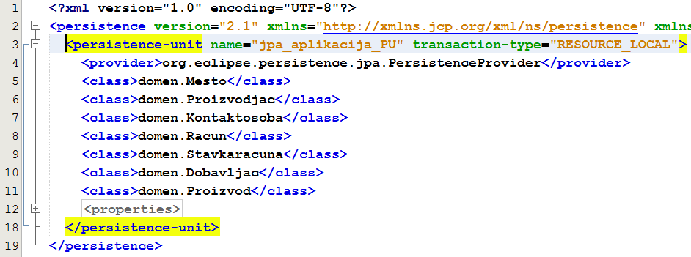
Приступ подацима употребом JPA спецификације
Кључни JPA концепти: Управљање трансакцијама
Два начина управљања трасакцијама (тип трансакције):
resource-local трансакције
ЈТА трансакције
Тип трансакције се дефише у persistence.xml за PersistentUnit

Slide 26
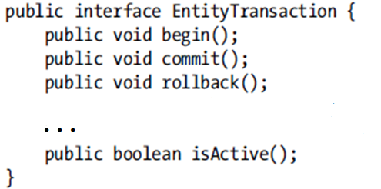
Приступ подацима употребом JPA спецификације
Кључни JPA концепти: Управљање трансакцијама, resource-local
resource-local трансакције се контролишу експлицитно у оквиру апликације
javax.persistence.EntityTransaction интерфејс

Slide 27
Приступ подацима употребом JPA спецификације
Кључни JPA концепти: EntityManager - операције
Чување ентити објекта: persist()

Slide 28
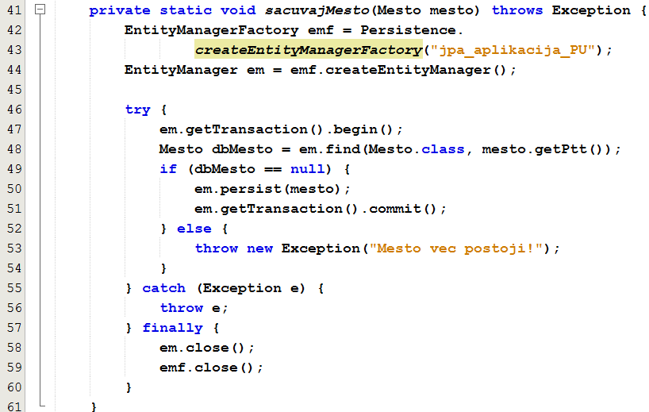
Приступ подацима употребом JPA спецификације
Кључни JPA концепти: EntityManager - операције
Чување ентити објекта: find () и persist()

Slide 29
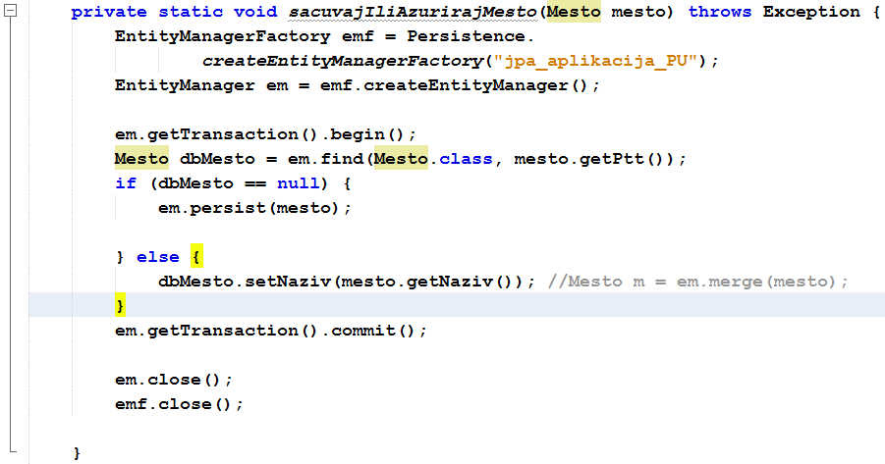
Приступ подацима употребом JPA спецификације
Кључни JPA концепти: EntityManager - операције
Ажурирање ентити објекта: merge()

Slide 30
Приступ подацима употребом JPA спецификације
Кључни JPA концепти: EntityManager - операције
Брисање ентити објекта: remove()

Slide 31
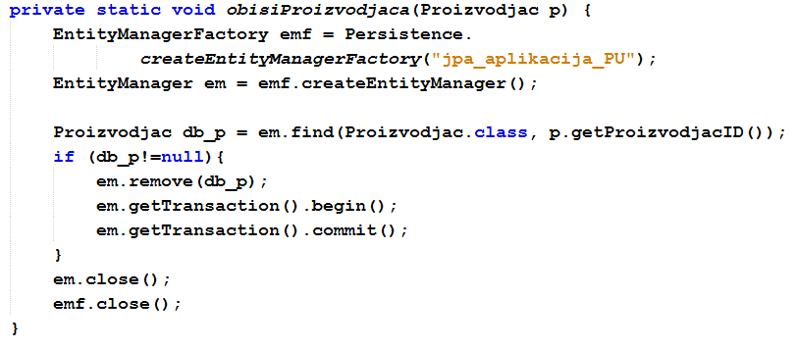
Приступ подацима употребом JPA спецификације
Кључни JPA концепти: EntityManager - операције
Брисање ентити објекта: remove()

Slide 32
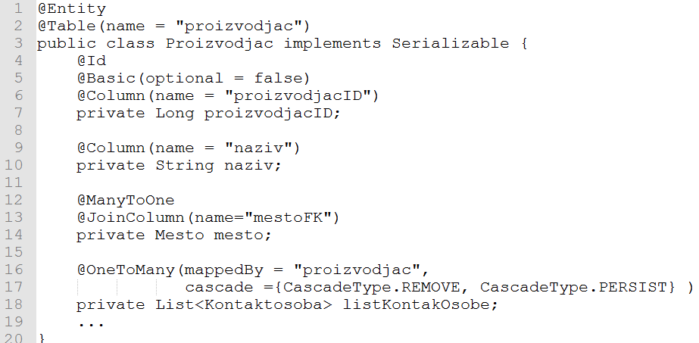
Приступ подацима употребом JPA спецификације
Кључни JPA концепти: EntityManager - операције
Брисање ентити објекта: remove()

Slide 33
Приступ подацима употребом JPA спецификације
Резиме
Један од начина за оставивање перзистентност податка у Јави (Јава објеката) јесте преко релационе базе података
Приступ подацима која се налазе у релационим базама податка у Јави могуће је остварити преко:
JDBC API-ја
Директно коришћењем ОРМ алата
Коришћењем ЈPA спецификације уз коришћењем одговарајућег ОРМ алата
Кључни концепти ЈPA спецификације
Објектно-релационо мапирање
Управљање трансакцијама

Slide 34
Приступ подацима употребом JPA спецификације
Литература
Pro JPA 2 Mastering the Java™ Persistence API,
Аутори: Keith, Mike, Schincariol, Merrick, Keith, Jeremy
Издања 2013, 2010, 2009
JPA спецификација, Java Persistence 2.1, Final Release,
Линк: https://jcp.org/en/jsr/detail?id=338
Pro EJB 3: Java Persistence API (Pro)
Аутори: Mike Keith, Merrick Schincariol
Издањe 2006

